Slide 1

Portada
TEMA 4
Programación Dinámica
Universidad de Almería

Slide 2
Método general
La programación dinámica se suele utilizar en problemas de optimización, donde una solución está formada por una serie de decisiones
Igual que la técnica divide y vencerás, resuelve el problema original combinando las soluciones para subproblemas más pequeños
Sin embargo, la programación dinámica no utiliza recursividad, sino que almacena los resultados de los subproblemas en una tabla, calculando primero las soluciones para los problemas pequeños
Con esto se pretende evitar el problema de divide y vencerás de calcular varias veces la solución para problemas pequeños

Slide 3
Método general
Ejemplo: Sucesión de Fibonacci
Con divide y vencerás ⇒ recursividad
funcion fibRec(n)
si n < 2 Devolver n
si no Devolver fibRec(n − 1) + fibRec(n − 2)
Con programación dinámica ⇒ Calcula los valores de menor a mayor, empezando por 0, y los va guardando en una tabla
funcion fibProgDin(n)
T[0] = 0; T[1] = 1
para i = 2 hasta n hacer
T[i] ← T[i − 1] + T[i − 2]
devolver T[n]

Slide 4
Método general
Los algoritmos divide y vencerás están dentro de los métodos descendentes:
Empezar con el problema original y descomponer en pasos sucesivos en problemas de menor tamaño
Partiendo del problema grande, descendemos hacia problemas más sencillos
La programación dinámica, por el contrario, es un método ascendente:
Resolvemos primero los problemas pequeños y después vamos combinando para resolver los problemas más grandes
La idea es evitar calcular dos veces una misma cosa, normalmente manteniendo una tabla de resultados conocidos que se va llenando a medida que se resuelven los subcasos

Slide 5
Método general
Principio de Optimalidad de Bellman: Cualquier subsecuencia de una secuencia óptima debe ser, a su vez, una secuencia óptima
La programación dinámica se basa en este principio
Ejemplo: Si tenemos un camino mínimo de A a B pasando por C, entonces: los trozos de camino de A a C, y de C a B deben ser también mínimos
Este principio no es aplicable en todos los problemas
Para cada problema debemos comprobar si es aplicable el principio de optimalidad

Slide 6
Método general
Elementos/pasos de un algoritmo de Programación Dinámica
Qué parámetros determinan el tamaño del problema?
Obtener la ecuación recurrente que vincula la solución de los problemas grandes en función de las soluciones de los problemas más pequeños
Establecer los casos base y sus valores
Definir las tablas utilizadas por el algoritmo, y determinar la forma en que se rellenan ⇒ En el caso de que sea muy grande, intentar tener almacenada estrictamente la parte necesaria
Especificar cómo se recompone la solución final a partir de los valores de las tablas

Slide 7
Método general
Análisis de tiempos de ejecución
El tiempo de ejecución depende de las características concretas del problema a resolver
En general, será de la forma: Tamaño de la tabla * Tiempo de rellenar cada elemento de la tabla
Un aspecto importante de los algoritmos de programación dinámica es que necesitan una tabla para almacenar los resultados parciales, que puede ocupar mucha memoria
Además, algunos de estos cálculos pueden ser innecesarios

Slide 8
Problema del cambio en monedas
Se trata de devolver una cantidad de euros con el menor número posible de monedas
Se parte de: (1) un conjunto de tipos de monedas válidas, de las que se supone que hay cantidad suficiente para realizar el desglose, y de (2) un importe a devolver (desglosar)
Aspectos del esquema voraz: Conjunto de candidatos (monedas de diferentes tipos); Solución factible (conjunto de monedas devuelto tras el desglose, importe = importe a desglosar); Completable (importe actual de monedas < importe a desglosar); Función de selección (elegir si es posible la moneda de mayor valor de entre las candidatas) y Función objetivo (minimizar el número de monedas)

Slide 9
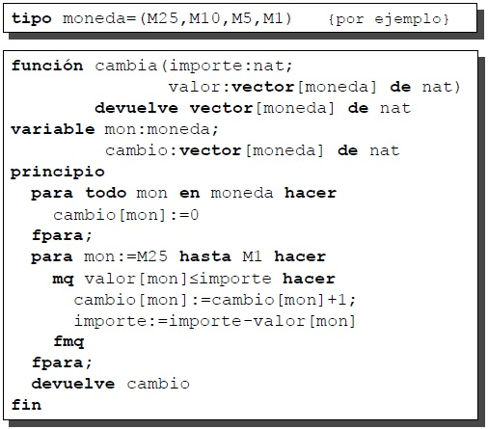
Problema del cambio en monedas
Solución greedy - para entender el problema

Slide 10
Problema del cambio en monedas
Para aplicar programación dinámica:
1. Se comprueba que se cumple el principio de optimalidad de Bellman, para lo que hay que encontrar la “estructura” de la solución
2. Se define recursivamente la solución óptima del problema (en función de los valores de las soluciones para subproblemas de menor tamaño)
3. Se calcula el valor de la solución óptima utilizando un enfoque ascendente
Se determina el conjunto de subproblemas que hay que resolver (el tamaño de la tabla)
Se identifican los subproblemas con una solución trivial (casos base).
Se van calculando los valores de soluciones más complejas a partir de los valores previamente calculados
4. Se determina la solución óptima a partir de los datos almacenados en la tabla

Slide 11

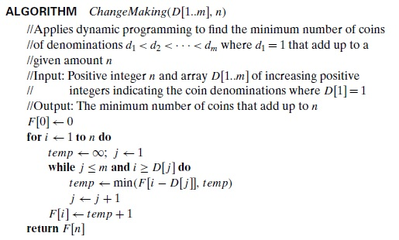
Problema del cambio en monedas
ChangeMaking - programación dinámica

Slide 12
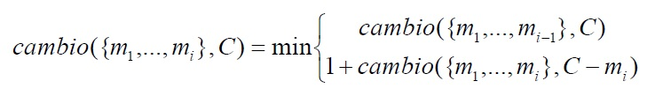
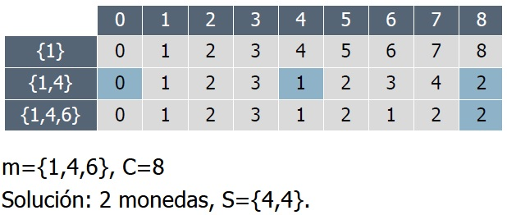
Problema del cambio en monedas
Para aplicar programación dinámica:
Implementación (Java) y recursos en Internet
https://stackoverflow.com/questions/8031816/dynamic-programming-making-change
https://www.youtube.com/watch?v=Y0ZqKpToTic
https://www.youtube.com/watch?v=nrXZy7uZdEs

Slide 13
Problema del cambio en monedas
Definición de la ecuación recurrente
cambio(i, C): número mínimo de monedas para devolver una cantidad C, usando los i primeros tipos de monedas (tipos 1...i) con un valor m_{i}
La solución de cambio(i, C) puede que utilice al menos una moneda de tipo i (valor m_{i}) o puede que no utilice ninguna:
No usa moneda de tipo i: cambio(i, C) = cambio(i − 1, C)
Usa al menos una moneda de tipo i: cambio(i, C) = cambio(i, C − m_{i}) + 1
Ecuación de recurrencia: el valor será el mínimo entra ambas opciones
cambio(i, C) = min{cambio(i − 1, C), cambio(i, C − m_{i}) + 1}

Slide 14
Problema del cambio en monedas
Casos base:
Si i ≤ 0 OR C < 0: no existe solución y cambio(i, C) = +∞
Para cualquier i > 0: cambio(i, 0) = 0
Definición de tablas: Necesitamos almacenar los resultados de todos los subproblemas
El problema original será: cambio(n, C)
Tabla D de n * C, de enteros, tal que D[i, j] = cambio(i, j)
Forma de rellenar la tabla: De arriba hacia abajo, y de izquierda a derecha, aplicando la ecuación de recurrencia:
D[i, j] = min{D[i − 1, j], D[i, j − m_{i}] + 1}

Slide 15
Problema del cambio en monedas
Algoritmo:
funcion cambioPD(C, n: int, m[1..n]: int, D[1..n, 0..P]: int)
para i = 1 hasta n
D[i, 0] = 0
para i = 1 hasta n
para j = 1 hasta C
D[i, j] = min{D[i − 1, j], D[i, j − m[i]] + 1}
devolver D[n, C]

Slide 16
Camino más corto
Algoritmo Bellman-Ford (I)
Sea un grafo dirigido y ponderado G = (V, E), donde V es su conjunto de vértices, E el conjunto de aristas y sea A[i, j] su matriz de adyacencia. Queremos calcular el camino más corto entre un vértice v_{i} tomado como origen y cada vértice restante v_{j} del grafo ⇒ Las aristas pueden tener un peso negativo y se utiliza el esquema de programación dinámica
Principio de optimalidad ⇒ Es posible aplicar el principio de optimalidad para este problema de la siguiente forma: si en el camino mínimo de v_{i} a v_{j} hay un vértice v_{k} como intermedio, los caminos parciales de v_{i} a v_{k} y de v_{k} a v_{j} han de ser a su vez caminos mínimos

Slide 17
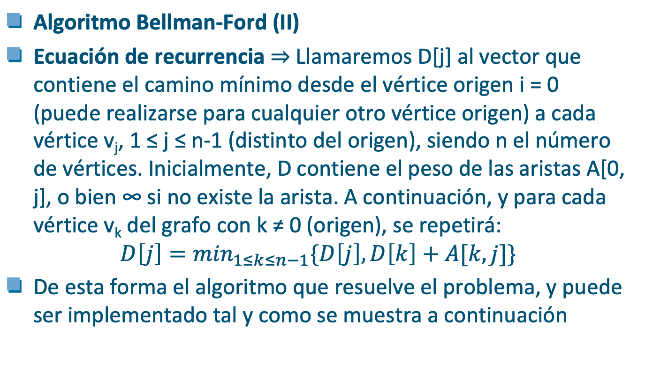
Camino más corto
Algoritmo Bellman-Ford (II)
Ecuación de recurrencia ⇒ Llamaremos D[j] al vector que contiene el camino mínimo desde el vértice origen i = 0 (puede realizarse para cualquier otro vértice origen) a cada vértice v_{j}, 1 ≤ j ≤ n-1 (distinto del origen), siendo n el número de vértices. Inicialmente, D contiene el peso de las aristas A[0, j], o bien ∞ si no existe la arista. A continuación, y para cada vértice v_{k} del grafo con k ≠ 0 (origen), se repetirá:
$$D\left[j\right]=\min_{1≤k≤n−1}\{D\left[j\right], D\left[k\right]+A[k, j]\}$$
De esta forma el algoritmo que resuelve el problema, y puede ser implementado tal y como se muestra a continuación

Slide 18
Camino más corto
Algoritmo Bellman-Ford (III)
funcion bellmanFord(A[0..n-1, 0..n-1]: double): D[0..n-1]: double
para i = 1 hasta n-1
D[i] = A[0, i]; V[i] = false; // vértice 0 = vértice fuente
V[0] = true
para i = 1 hasta n-2
pos = menorPosicion(D, V)
V[pos] = true
para j = 2 hasta n-1
si not(V[j])
D[j] = min{D[j], D[pos] + A[pos, j]}
devolver D

Slide 19
Camino más corto
Algoritmo Bellman-Ford (IV)
La función menorPosicion es la que calcula el mínimo de la ecuación de recurrencia que define la solución del problema
funcion menorPosicion(D[0..n-1]: double, V[0..n-1]: bool): pos: int
menor = ∞
pos = 0
para i = 1 hasta n
si not(V[i])
si D[i] < menor
menor = D[i]
pos = i
devolver pos

Slide 20
Camino más corto
Algoritmo Bellman-Ford (V)
Complejidad ⇒ La complejidad temporal del algoritmo es de orden O(n²), siendo de orden O(n) su complejidad espacial. Como se podrá observar, no ganamos sustancialmente en eficiencia mediante el uso de esta técnica (programación dinámica) frente al planteamiento greedy del algoritmo, pero sin embargo sí ganamos en sencillez del diseño e implementación de la solución a partir del planteamiento del problema

Slide 21
Caminos mínimos
Algoritmo de Floyd (I)
En algunas aplicaciones puede resultar interesante determinar el camino mínimo entre todos los pares de vértices de un grafo orientado valorado (all-pairs shortest paths). El problema podría resolverse aplicando reiteradamente el algoritmo de Dijkstra. Otra posibilidad es utilizar un método más directo conocido como el algoritmo de Floyd
Este algoritmo se basa en el esquema de programación dinámica. Este método utiliza una tabla para ir almacenando los resultados correspondientes a instancias más sencillas del problema a resolver

Slide 22
Caminos mínimos
Algoritmo de Floyd (I)
Principio de Optimalidad: Se cumple que si k es un nodo en un camino mínimo entre los nodos i y j, entonces la parte del camino que va desde i hasta k y la que va desde k hasta j, debe ser óptima también
Recordad que este algoritmo se estudiado e implementado en la asignatura de EDA I

Slide 23
Caminos mínimos
Algoritmo de Floyd (II)
Sea G = (V, E) un grafo orientado y valorado. Suponemos que los vértices se numeran de 0 a n – 1. Para ello, utilizamos una matriz bidimensional de n × n con los costes o pesos de las aristas, de tal forma que cada elemento de la matriz representa el peso coste c_{ij} asociado a la arista (v_{i}, v_{j}). Usaremos c_{ij} = ∞ para indicar que no existe arista entre los vértices v_{i} y v_{j} y además debemos fijar c_{ii} = 0.
La idea principal consiste en encontrar una matriz D de n × n elementos, de tal forma que cada elemento D_{ij} sea el coste mínimo de los caminos entre v_{i} y v_{j}, 0 ≤ i, j ≤ n – 1

Slide 24
Caminos mínimos
Algoritmo de Floyd (III)
Para calcular el camino de coste mínimo entre los vértices i (v_{i}) y j (v_{j}) podemos considerar dos posibilidades:
No pasar por el vértice k, en cuyo caso tendremos que calcular el mejor camino con el resto de los vértices (D_{k-1}[i, j]), o bien
Pasar por el vértice k, en cuyo caso tendremos que obtener caminos que vayan de i a k y de k a j, 0 ≤ i, j, k ≤ n – 1
El algoritmo comienza con una inicialización de D (D₋₁) y se genera iterativamente la secuencia de matrices D₀, D₁, ..., D_{n-1}, (0 ≤ i, j, k ≤ n – 1) según la ecuación que se indica a continuación

Slide 25
Caminos mínimos
Algoritmo de Floyd (IV)
La matriz de costes D es el punto de partida, y se realizan sobre ella k iteraciones buscando el camino más corto. Es decir, en la k-ésima iteración, D[i, j] tendrá el camino de menor coste para llegar de i a j, pasando por un número de veces menor de k
Los elementos de la secuencia de matrices: (D₋₁ ≡ D), D₀, D₁, D₂, ..., D_{n-1}, tienen el siguiente significado

Slide 26
Caminos mínimos
Algoritmo de Floyd (V)
D₋₁[i, j] = c_{ij}, (D≡D-1) coste del arco desde el vértice i al j
D₀[i, j] = min{D₋₁[i, j], D₋₁[i, 0] + D₋₁[0, j]} ⇒ Menor de los costes entre el anterior camino desde i hasta j y la suma de los costes de caminos desde i hasta 0 y desde 0 hasta j
D₁[i, j] = min{D₀[i, j], D₀[i, 1] + D₀[1, j]} ⇒ Menor de los costes entre el anterior camino desde i hasta j y la suma de los costes de caminos desde i hasta 1 y desde 1 hasta j
…
D_{n-1}[i, j] = min{D_{n-2}[i, j], D_{n-2}[i, n-1] + D_{n-2}[n-1, j]} ⇒ Menor coste entre el anterior camino desde i hasta j y la suma de los costes de caminos desde i hasta n-1 y desde n-1 hasta j

Slide 27
Caminos mínimos
Algoritmo de Floyd (VI)
Como en el algoritmo de Dijkstra, para cada vértice sería conveniente almacenar el índice del último vértice que ha conseguido que el camino sea mínimo desde v_{i} hasta v_{j}. Para ello, se utiliza una matriz de vértices A (vértices de paso) según el siguiente criterio:
A[i, j] = -1, si no hay camino de v_{i} a v_{j} (v_{i}, v_{j}), o no hay un vértice intermedio entre los vértices v_{i} y v_{j}
A[i, j] = k, si v_{j} es accesible desde v_{i} a través de v_{k} (vértice intermedio) en el camino mínimo entre ambos vértices v_{i} y v_{j}
Camino de i a j: i → … → A[i, j] → … → j

Slide 28
Caminos mínimos
Algoritmo de Floyd (VII)
funcion floyd(A[0..n-1, 0..n-1] ): D[0..n-1, 0..n-1]
D: matriz n * n
D = A // A es la matriz de adyacencia
para k = 0 hasta n-1 hacer
para i = 0 hasta n-1 hacer
para j = 0 hasta n-1 hacer
D[i, j] = min{D[i, j], D[i, k] + D[k, j]}
devolver D

Slide 29
Caminos mínimos
Algoritmo de Floyd. Ejemplo de aplicación (I)
Grafo orientado y matriz de distancias
6
1
3
 | 0 | 1 | 2 | 3 | 4
0 | 0 | 4 | 11 | ∞ | ∞
1 | ∞ | 0 | ∞ | 6 | 2
2 | ∞ | 3 | 0 | 6 | ∞
3 | ∞ | ∞ | ∞ | 0 | ∞
4 | ∞ | ∞ | 5 | 3 | 0
4
2
0
3
3
6
11
2
4
5

Slide 30
Caminos mínimos
Algoritmo de Floyd. Ejemplo de aplicación (II)
Aplicación de algoritmo: secuencia de matrices (D_{k})
 | 0 | 1 | 2 | 3 | 4
0 | 0 | 4 | 11 | ∞ | ∞
1 | ∞ | 0 | ∞ | 6 | 2
2 | ∞ | 3 | 0 | 6 | ∞
3 | ∞ | ∞ | ∞ | 0 | ∞
4 | ∞ | ∞ | 5 | 3 | 0
 | 0 | 1 | 2 | 3 | 4
0 | 0 | 4 | 11 | ∞ | ∞
1 | ∞ | 0 | ∞ | 6 | 2
2 | ∞ | 3 | 0 | 6 | ∞
3 | ∞ | ∞ | ∞ | 0 | ∞
4 | ∞ | ∞ | 5 | 3 | 0
D=D_{i}=D₋₁
D₀
 | 0 | 1 | 2 | 3 | 4
0 | 0 | 4 | 11 | 10 | 6
1 | ∞ | 0 | ∞ | 6 | 2
2 | ∞ | 3 | 0 | 6 | 5
3 | ∞ | ∞ | ∞ | 0 | ∞
4 | ∞ | ∞ | 5 | 3 | 0
 | 0 | 1 | 2 | 3 | 4
0 | 0 | 4 | 11 | 10 | 6
1 | ∞ | 0 | ∞ | 6 | 2
2 | ∞ | 3 | 0 | 6 | 5
3 | ∞ | ∞ | ∞ | 0 | ∞
4 | ∞ | 8 | 5 | 3 | 0
D₁
D₂

Slide 31
Caminos mínimos
Algoritmo de Floyd. Ejemplo de aplicación (III)
Aplicación de algoritmo: secuencia de matrices (D_{k})
 | 0 | 1 | 2 | 3 | 4
0 | 0 | 4 | 11 | 10 | 6
1 | ∞ | 0 | ∞ | 6 | 2
2 | ∞ | 3 | 0 | 6 | 5
3 | ∞ | ∞ | ∞ | 0 | ∞
4 | ∞ | 8 | 5 | 3 | 0
 | 0 | 1 | 2 | 3 | 4
0 | 0 | 4 | 11 | 9 | 6
1 | ∞ | 0 | 7 | 5 | 2
2 | ∞ | 3 | 0 | 6 | 5
3 | ∞ | ∞ | ∞ | 0 | ∞
4 | ∞ | 8 | 5 | 3 | 0
D₃
D_{f} = D₄
 | 0 | 1 | 2 | 3 | 4
0 | -1 | -1 | -1 | 4 | 1
1 | -1 | -1 | 4 | 4 | -1
2 | -1 | -1 | -1 | -1 | 1
3 | -1 | -1 | -1 | -1 | -1
4 | -1 | 2 | -1 | -1 | -1
Camino de 0 a 1: 0→1 (4)
Camino de 0 a 2: 0→2 (11)
Camino de 0 a 3: 0→1→4→3 (9)
Camino de 0 a 4: 0→1→4 (6)
Camino de 1 a 2: 1→4→2 (7)
Camino de 1 a 3: 1→4→3 (5)
Camino de 1 a 4: 1→4 (2)
Camino de 3 a 2: 3→2 (3) ...
A_{f} = A₄

Slide 32
Caminos mínimos
Algoritmo de Floyd. Implementación (I)
public void Floyd() {
final double INFINITY = Double.MAX_VALUE;
double [][] D;
int [][] A;
TreeMap<Vertex, Integer> vtxIndex = new TreeMap<Vertex, Integer>();
Vertex vertex, from, to;
EdgeWeight edgeWeight;
double weight;
int i, j, k;
int n = numberOfVertices();
if (n <= 0) return;
D = new double [n] [n];
A = new int [n] [n];
int index = 0;
for (Map.Entry<Vertex, TreeMap<Vertex, Double>> e : adjacencyMap.entrySet())
vtxIndex.put(e.getKey(), index++);

Slide 33
Caminos mínimos
Algoritmo de Floyd. Implementación (II)
public void Floyd() {
for (i = 0; i < n; i++) {
for (j = 0; j < n; j++) {
D[i][j] = INFINITY;
A[i][j] = -1;
}
}
for (Map.Entry<Vertex, TreeMap<Vertex, Double>> e1 : adjacencyMap.entrySet()) {
TreeMap<Vertex, Double> neighborMap = e1.getValue();
for (Map.Entry<Vertex, Double> e2 : neighborMap.entrySet()) {
from = e1.getKey();
to = e2.getKey();
weight = e2.getValue();
D[vtxIndex.get(from)][vtxIndex.get(to)] = weight;
}
}

Slide 34
Caminos mínimos
Algoritmo de Floyd. Implementación (III)
public void Floyd() {
for (k = 0; (k < n); k++) {
for (i = 0; (i < n); i++) {
for (j = 0; (j < n); j++) {
if ((D[i][k] < INFINITY) && (D[k][j] < INFINITY)) {
if ((D[i][k] + D[k][j]) < D[i][j]) {
D[i][j] = D[i][k] + D[k][j];
A[i][j] = k;
}
}
}
}
}
showPaths(D, A, vtxIndex);
}

Slide 35
Caminos mínimos
Algoritmo de Floyd. Implementación (IV)
private void showPaths(double D[][], int A[][], TreeMap<Vertex, Integer> vI) {
final double INFINITY = Double.MAX_VALUE;
int i, j;
for (i = 0; (i < numberOfVertices()); i++) {
for (j = 0; (j < numberOfVertices()); j++) {
if ((D[i][j] >= 0) && (D[i][j] < INFINITY)) {
if (!(getVertexFromIndex(vI, i).equals(getVertexFromIndex(vI, j)))) {
System.out.print("Camino de " + getVertexFromIndex(vI, i) +
" a " + getVertexFromIndex(vI, j) + ": " +
getVertexFromIndex(vI, i) + ", ");
showPath(i, j, A, vI);
System.out.println(getVertexFromIndex(vI, j) + " (" + D[i][j] + ")");
}
}
}
System.out.println();
}
}

Slide 36
Caminos mínimos
Algoritmo de Floyd. Implementación (V)
private void showPath(int i, int j, int A[][], TreeMap<Vertex, Integer> vI) {
int k = A[i][j];
if (k >= 0) {
showPath(i, k, A, vI);
System.out.print(getVertexFromIndex(vI, k) + ", ");
showPath(k, j, A, vI);
}
}
private Vertex getVertexFromIndex(TreeMap<Vertex, Integer> vI, int index) {
Vertex v = null;
for (Map.Entry<Vertex, Integer> ei : vI.entrySet())
if (ei.getValue() == index) {
v = ei.getKey();
break;
}
return v;
}

Slide 37
Caminos mínimos
Algoritmo de Floyd - Tiempo de ejecución
Tiempo de ejecución: Grafo G = (V, E) con n vértices:
T_{Floyd}(n) ∈ O(n³)
Tiempo de ejecución: Grafo G = (V, E) con n vértices y m aristas. Al ejecutar algoritmo Algoritmo de Dijkstra n veces, seleccionando en cada caso un nodo origen del grafo:
Tiempo de ejecución estaría en:
n * T_{Dijkstra}(n, m) = n * O(n²) = O(n³)
* Vemos que tiene el mismo orden que T_{Floyd}, pero es posible que la constante multiplicativa oculta en la notación para el algoritmo de Floyd sea más pequeña, por lo que lo haría + rápido

Slide 38
Caminos mínimos
Algoritmo de Floyd - Tiempo de ejecución
Si implementamos el Algoritmo de Dijkstra con heaps: T_{Dijkstra}(n, m) ∈ O((m + n) log n)
Tiempo de ejecución: n * O((m + n) log n) = O((m * n + n²) log n)
Casos según el tipo de grafo
Grafo disperso, m ≪ n²: mejor ejecutar Dijkstra n veces
Grafo es denso, m ≃ n²: mejor ejecutar Floyd

Slide 39
Caminos mínimos
Algoritmo de Floyd. Ejemplo de aplicación (I)
Grafo orientado y matriz de distancias (EDA II)
1
30
3
 | 0 | 1 | 2 | 3 | 4
0 | 0 | 10 | ∞ | 30 | 100
1 | ∞ | 0 | 50 | ∞ | ∞
2 | ∞ | ∞ | 0 | ∞ | 10
3 | ∞ | ∞ | 20 | 0 | 60
4 | ∞ | ∞ | ∞ | ∞ | 0
10
0
50
20
60
100
2
4
10

Slide 40
Caminos mínimos
Algoritmo de Floyd. Ejemplo de aplicación (II)
Aplicación de algoritmo: secuencia de matrices (D_{k})
 | 0 | 1 | 2 | 3 | 4
0 | 0 | 10 | ∞ | 30 | 100
1 | ∞ | 0 | 50 | ∞ | ∞
2 | ∞ | ∞ | 0 | ∞ | 10
3 | ∞ | ∞ | 20 | 0 | 60
4 | ∞ | ∞ | ∞ | ∞ | 0
 | 0 | 1 | 2 | 3 | 4
0 | 0 | 10 | ∞ | 30 | 100
1 | ∞ | 0 | 50 | ∞ | ∞
2 | ∞ | ∞ | 0 | ∞ | 10
3 | ∞ | ∞ | 20 | 0 | 60
4 | ∞ | ∞ | ∞ | ∞ | 0
D=D_{i}=D₋₁
D₀
 | 0 | 1 | 2 | 3 | 4
0 | 0 | 10 | 60 | 30 | 100
1 | ∞ | 0 | 50 | ∞ | ∞
2 | ∞ | ∞ | 0 | ∞ | 10
3 | ∞ | ∞ | 20 | 0 | 60
4 | ∞ | ∞ | ∞ | ∞ | 0
 | 0 | 1 | 2 | 3 | 4
0 | 0 | 10 | 60 | 30 | 70
1 | ∞ | 0 | 50 | ∞ | 60
2 | ∞ | ∞ | 0 | ∞ | 10
3 | ∞ | ∞ | 20 | 0 | 30
4 | ∞ | ∞ | ∞ | ∞ | 0
D₁
D₂

Slide 41
Caminos mínimos
Algoritmo de Floyd. Ejemplo de aplicación (III)
Aplicación de algoritmo: secuencia de matrices (D_{k})
 | 0 | 1 | 2 | 3 | 4
0 | 0 | 10 | 50 | 30 | 60
1 | ∞ | 0 | 50 | ∞ | 60
2 | ∞ | ∞ | 0 | ∞ | 10
3 | ∞ | ∞ | 20 | 0 | 30
4 | ∞ | ∞ | ∞ | ∞ | 0
 | 0 | 1 | 2 | 3 | 4
0 | 0 | 10 | 50 | 30 | 60
1 | ∞ | 0 | 50 | ∞ | 60
2 | ∞ | ∞ | 0 | ∞ | 10
3 | ∞ | ∞ | 20 | 0 | 30
4 | ∞ | ∞ | ∞ | ∞ | 0
D₃
D_{f} = D₄
 | 0 | 1 | 2 | 3 | 4
0 | -1 | -1 | 3 | -1 | 3
1 | -1 | -1 | -1 | -1 | 2
2 | -1 | -1 | -1 | -1 | -1
3 | -1 | -1 | -1 | -1 | 2
4 | -1 | -1 | -1 | -1 | -1
Camino de 0 a 1: 0→1 (10)
Camino de 0 a 2: 0 →3→2 (50)
Camino de 0 a 3: 0→3 (30)
Camino de 0 a 4: 0→3→2→4 (60)
Camino de 1 a 2: 1→2 (50)
Camino de 1 a 4: 1→2→4 (60) 2→4 (10)
Camino de 3 a 2: 3→2 (20)
Camino de 3 a 4: 3→2→4 (30)
...
A_{f} = A₄

Slide 42
Caminos mínimos
Algoritmo de Floyd (recursos en Internet)
https://www.youtube.com/watch?v=T_eGloMib1w
https://www.youtube.com/watch?v=2D60XEBCP4E

Slide 43
Matriz de caminos
Algoritmo de Warshall (I)
Este algoritmo calcula la matriz de caminos (también conocido como cierre transitivo o clausura reflexiva y transitiva) de un grafo G = (V, E) orientado con n vértices. Estos se numeran de 0 a n – 1. Utilizamos una matriz de adyacencia A de n * n con 0 o 1 para indicar si los vértices v_{i} y v_{j} están conectados (1) o no (0)
La estrategia que sigue este algoritmo consiste en definir, a nivel lógico, una secuencia de matrices n-cuadradas P₋₁, P₀, P₁, P₂, ..., P_{n-1}. Los elementos de cada una de las matrices P_{k}[i, j] tienen el valor 0 si no hay camino y 1 si existe un camino del vértice i y al j. La matriz P₋₁ es la matriz de adyacencia original

Slide 44
Matriz de caminos
Algoritmo de Warshall (II)
Recordar que P_{k}[i, j] es un booleano que indica si existe un camino del vértice i al vértice j utilizando como posibles vértices intermedios aquellos vértices entre 0 y k-1
Los elementos P_{ij} de P₀ son igual a 1 si lo son los de la matriz P₋₁, o bien si se puede formar un camino desde el vértice v_{i} al v_{j}, con la ayuda del vértice intermedio 0. La diferencia entre dos matrices consecutivas P_{k} y P_{k-1} viene dada por la incorporación del vértice de orden k, para estudiar si es posible formar camino desde el vértice i y al j con la ayuda del vértice k
Los elementos de la secuencia de matrices: (P₋₁ ≡ A), P₀, P₁, P₂, ..., P_{n-1}, tienen el siguiente significado

Slide 45
Matriz de caminos
Algoritmo de Warshall (III)
P₋₁[i, j] = 1 si existe una arista desde el v_{i} a v_{j}, 0 en otro caso
P₀[i, j] = 1 si existe un camino simple de v_{i} a v_{j} que no pasa por ningún otro vértice que no sea el 0, 0 en otro caso
P₁[i, j] = 1 si existe un camino simple de v_{i} a v_{j} que no pasa por ningún otro vértice a no ser por los que están comprendido entre los vértices 0 y 1, 0 en otro caso
…
P_{k}[i, j] = 1 si existe un camino simple de v_{i} a v_{j} que no pasa por ningún otro vértice a no ser por los que están comprendido entre los vértices 0 y k, 0 en otro caso
P_{n-1}[i, j] = 1 si existe un camino simple de v_{i} a v_{j} que no pasa por ningún otro vértice a no ser por los que están comprendido entre los vértices 0 y n-1, 0 en otro caso

Slide 46
Matriz de caminos
Algoritmo de Warshall (IV)
Warshall encuentra una relación recurrente entre la matriz P_{k-1} y P_{k} que permite, a partir de, la matriz de adyacencia P₋₁ encontrar P_{n-1} matriz de caminos. Esa relación se puede expresar como una operación lógica: P_{k}[i, j] = P_{k-1}[i, j] ∨ (P_{k-1}[i, k] ∧ P_{k-1}[k, j])
funcion warshall(A[0..n-1, 0..n-1] ): P[0..n-1, 0..n-1]
P: matriz n * n
P = A // A es la matriz de adyacencia
para k = 0 hasta n-1 hacer
para i = 0 hasta n-1 hacer
para j = 0 hasta n-1 hacer
P[i, j] = min{P[i, j] + (P[i, k] * P[k, j]), 1}
devolver P

Slide 47
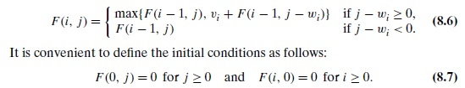
El problema de la Mochila 0/1
Problema de la mochila 0/1 (recursos en Internet)
https://www.youtube.com/watch?v=fVrPwSkSo0I
https://www.youtube.com/watch?v=sVAB0p58tlg
https://www.youtube.com/watch?v=nLmhmB6NzcM
Nuestro objetivo es encontrar F(n, W), el valor máximo de un subconjunto de los n elementos dados que caben en la mochila de la capacidad W, y un subconjunto óptimo en sí mismo.

Slide 48
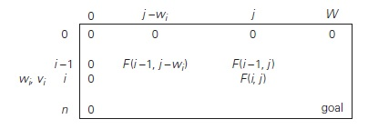
El problema de la Mochila 0/1
Problema de la mochila 0/1
Para i, j > 0, para calcular la entrada en la i-ésima fila y la j-ésima columna de la tabla, F(i, j), calculamos el máximo de la entrada en la fila anterior y la misma columna y la suma de v_{i} más la entrada en la fila anterior y w_{i} columnas a la izquierda. La tabla puede llenarse fila por fila o columna por columna. Los objetos (i) ordenados por peso (w_{i})

Slide 49
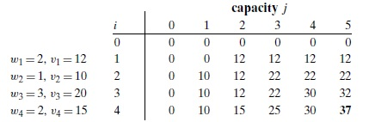
El problema de la Mochila 0/1
Problema de la mochila 0/1
Ejemplo de resolver una instancia del problema de la mochila mediante el algoritmo de programación dinámica

Slide 50
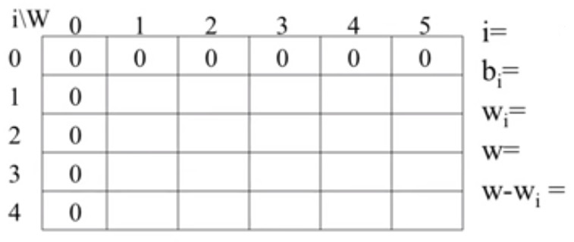
El problema de la Mochila 0/1
Algoritmo
void mochila(int W, int n, int w[], int b[], int B[][]) {
for w = 0 to W
B[0, w] = 0;
for i = 0 to n
B[i, 0] = 0;
for i = 1 to n
for w = 1 to W
if (w_{i} <= w) {
if (B[i - 1, w - w_{i}] + b_{i} > B[i - 1, w])
B[i, w] = B[i - 1, w - w_{i}] + b_{i}
else
B[i, w] = B[i - 1, w]
}
else // w_{i} > w
B[i, w] = B[i - 1, w]
}

Slide 51
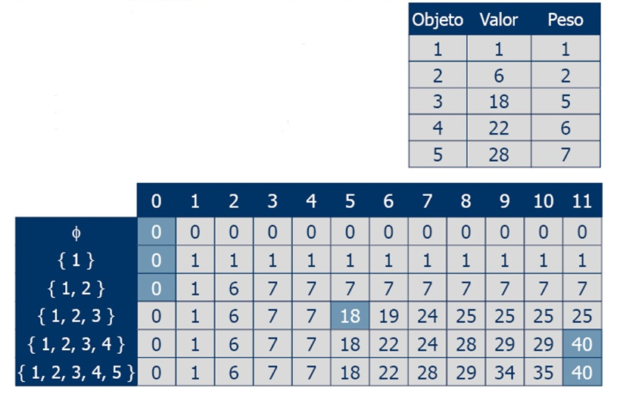
El problema de la Mochila 0/1
Ejemplo
Ejemplo de tabla B:
Mochila de tamaño P = 11 (W = 11)
Número de objetos n = 5 (ordenados por peso)
Solución óptima: {3,4} B = 40

Slide 52
El problema de la Mochila 0/1
Problema de la mochila 0/1 – Determinar los elementos
Este algoritmo sólo encuentra el beneficio máximo que se puede cargar en la mochila, es decir B[n, W] (40)
Para determinar los objetos/elementos que maximizan el valor debemos de aplicar el siguiente algoritmo a la tabla B[i, w]
i = n; w = W; Sol = ∅
while ((i > 0) && (w > 0))
if (B[i, w] ≠ B[i – 1, w]) // el elemento i hay que añadirlo a la mochila
Sol = Sol ∪ { i }
i = i – 1
w = w – w_{i}
else // el elemento i no se añade a la mochila
i = i – 1
Return Sol

Slide 53
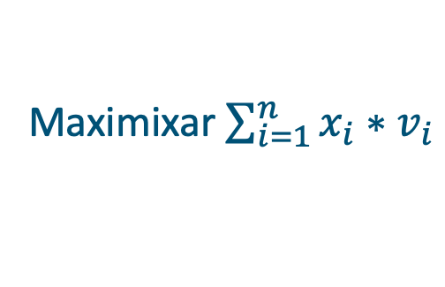
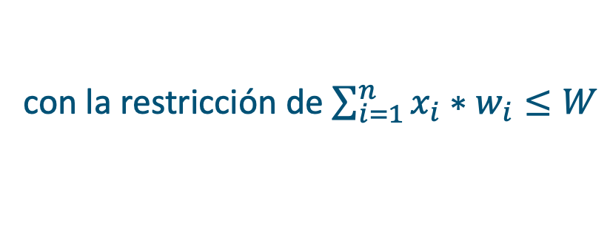
El problema de la Mochila 0/1
Problema de la Mochila 0/1
Descripción: n objetos y una mochila. Cada objeto i tiene peso w_{i} y valor v_{i}. Peso máximo que admite la mochila es W
Objetivo: Llenar la mochila de manera que: se maximice la suma de los valores v_{i} de los objetos que contiene y que no sobrepase el peso máximo W
Solución básica: (greedy) Es posible romper los objetos, si no se fraccionan es posible no encontrar la solución óptima
Solución 2: NO es posible romper los objetos. Cada objeto se puede coger entero (x_{i} = 1) o no cogerlo (x_{i} = 0)
Maximixar $\sum_{i=1}^{n}{x_{i}∗v_{i}}$
con la restricción de $\sum_{i=1}^{n}{x_{i}∗w_{i}≤W}$

Slide 54
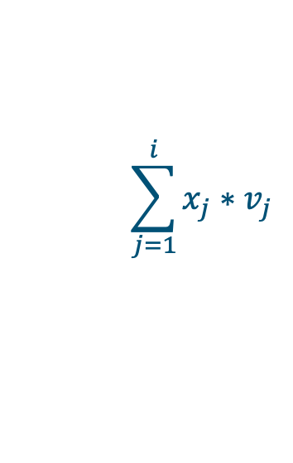
El problema de la Mochila 0/1
Definición de ecuación recurrente - Mochila 0/1
mochila(i, m): considerar sólo los i primeros objetos (de los n originales) con una capacidad de peso m. Devolverá el valor del beneficio total:
Podemos definir el problema de forma recurrente, en función de que se use o no el objeto i:
Si no se usa el objeto i: mochila(i, m) = mochila(i − 1, m)
Si se usa el objeto i: mochila(i, m) = v_{i} + mochila(i − 1, m − w_{i})
Valor óptimo: mochila(i, m) = max{mochila(i − 1, m), v_{i} + mochila(i − 1, m − w_{i})}
$$\sum_{j=1}^{i}{x_{j}∗v_{j}}$$

Slide 55
El problema de la Mochila 0/1
Definición de ecuación recurrente - Mochila 0/1
Casos base:
Si i < 0 o m < 0: no existe solución y mochila(i, m) = +∞
Otro caso, i = 0 o m = 0: la solución es no incluir ningún objeto: mochila(i, m) = 0
Definición de tablas. El problema original será mochila(n, W)
Tabla B de n * W (nº de objetos = nº de filas * peso total = nº de columnas) de enteros tal que: B[i, j] = mochila(i, j): beneficio máximo usando los i primero objetos y peso j
Forma de rellenar la tabla: Inicializar los casos base, fila 0 y columna 0, todos sus valores a 0.

Slide 56
El problema de la Mochila 0/1
Forma de rellenar la tabla (Algoritmo):
Para todo i desde 1 hasta n
Para todo j desde 1 hasta W
B[i, j] = max{B[i - 1, j], v_{i} + B[i - 1, j - w_{i}]}
El beneficio máximo que se puede cargar en la mochila está en B[n, W]
Tiempo de ejecución: O(n*W)

Slide 57
El problema del Viajante de Comercio (TSP)
Consideraciones relativas al algoritmo
Problema: Determinar un tour óptimo en un grafo dirigido y ponderado positivamente (w_{ij} > 0)
Inputs: n número de vértices de un grafo, dirigido y ponderado positivamente. El grafo está representado por una matriz de adyacencia bidimensional W (filas y columnas indexadas de 1 a n), W[i, j] es el peso de la arista desde v_{i} hasta v_{j}
Outputs: una variable minLength cuyo valor es la longitud de un tour óptimo. Y una matriz bidimensional P desde la cual se puede construir el tour óptimo. P tiene las filas indexadas de 1 a n y sus columnas indexadas por todos los subconjuntos de vértices V – {v₁}. P[i, A] es el índice del primer vértice después de v_{i} sobre un camino más corto desde v_{i} hasta v₁ que pasa a través de todos los vértices de A (que es un subconjunto de V – {v₁}) exactamente una vez

Slide 58
El problema del Viajante de Comercio (TSP)
Algoritmo
void tsp(int n, int W[][], int P[][], int minLength) {
int D[1..n, subset of V – {v₁}]
for i = 2 to n
D[i, ∅] = W[i, 1]
for k = 1 to n – 2
for (all subsets A ⊆ V – {v₁} containing k vertices)
for (i such that i ≠ 1 and v_{i} is not in A) {
D[i, A] = min(j: v_{j} ∈ A) {W[i, j] + D[j, A – {v_{j}}]}
P[i, A] = value of j that gave the minimum
}
D[1, V – {v₁}] = min(2 ≤ j ≤ n) {W[1, j] + D[j, V – {v₁, v_{j}}]}
P[1, V – {v₁}] = value of j that gave the minimum
minLength = D[1, V – {v₁}]
}
D[v_{i}, A] = longitud de un camino más corto desde v_{i} a v₁, pasando a través de cada vértice de A exactamente una vez, donde A es un subconjunto de V – {v₁}

Slide 59
El problema del Viajante de Comercio (TSP)
Traveling Salesman Problem (recursos en Internet)
https://www.youtube.com/watch?v=Q4zHb-Swzro
https://www.youtube.com/watch?v=-JjA4BLQyqE
Otro ejemplo de grafo para prácticar con el algoritmo tsp
2
1
1
2
9
6
3
6
7
4
4
3
8

Slide 60
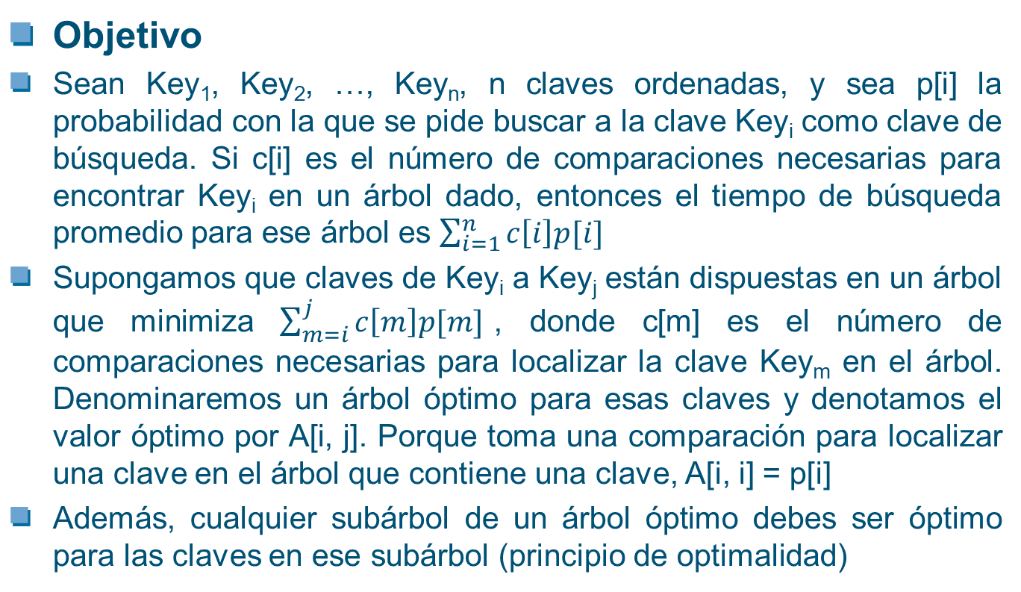
Árboles Binarios de Búsqueda Óptimos (OBST)
Objetivo
Sean Key₁, Key₂, …, Key_{n}, n claves ordenadas, y sea p[i] la probabilidad con la que se pide buscar a la clave Key_{i} como clave de búsqueda. Si c[i] es el número de comparaciones necesarias para encontrar Key_{i} en un árbol dado, entonces el tiempo de búsqueda promedio para ese árbol es $\sum_{i=1}^{n}{c\left[i\right]p[i]}$
Supongamos que claves de Key_{i} a Key_{j} están dispuestas en un árbol que minimiza $\sum_{m=i}^{j}{c\left[m\right]p[m]}$, donde c[m] es el número de comparaciones necesarias para localizar la clave Key_{m} en el árbol. Denominaremos un árbol óptimo para esas claves y denotamos el valor óptimo por A[i, j]. Porque toma una comparación para localizar una clave en el árbol que contiene una clave, A[i, i] = p[i]
Además, cualquier subárbol de un árbol óptimo debes ser óptimo para las claves en ese subárbol (principio de optimalidad)

Slide 61
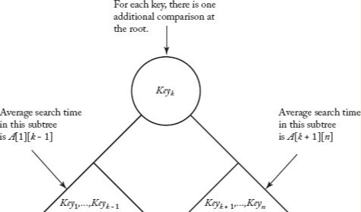
Árboles Binarios de Búsqueda Óptimos (OBST)
Planteamiento de la solución
Sea el árbol 1 un árbol óptimo teniendo la restricción de que Key₁ está en la raíz, sea el árbol 2 un árbol óptimo teniendo la restricción de que Key₂ está en la raíz, …, sea el árbol n un árbol óptimo teniendo la restricción de Key_{n}. Para 1 ≤ k ≤ n, los subárboles de k, deben ser óptimos, y por tanto el tiempo de búsqueda promedio en esos árboles se indica en la siguiente figura

Slide 62


Árboles Binarios de Búsqueda Óptimos (OBST)
Planteamiento de la solución
Dicha figura también muestra que para cada subárbol m ≠ k, éste realiza exactamente comparación más (en la raíz) para encontrar Key_{m} en el árbol k que éste realiza para encontrar esa clave en el subárbol que contiene a ésta. Esta comparación añade 1 × p[m] el tiempo de búsqueda promedio para Key_{m} en el árbol k. Con ello, se establece que el tiempo de búsqueda promedio para el árbol k es
que es igual a

Slide 63


Árboles Binarios de Búsqueda Óptimos (OBST)
Planteamiento de la solución
Debido a que uno de los k árboles debe ser óptimo, el tiempo de búsqueda promedio para el árbol óptimo viene dado por
Donde A[1, 0] y A[n + 1, n] se inicializan a 0. Aunque la suma de probabilidades en la anterior expresión es 1, hemos escrito ésta como una suma porque ahora se desea generalizar el resultado. Para este fin, exponemos la generalización como sigue

Slide 64
Árboles Binarios de Búsqueda Óptimos (OBST)
Planteamiento de la solución
Utilizando esta expresión podemos diseñar un algoritmo que determine un optimal binary search tree (OBST). Debido a que A[i, j] se calcula a partir de las entradas en la fila i-ésima, pero a la izquierda de A[i, j] y de las entradas en la columna j-ésima, pero debajo de A[i, j], se procede al cálculo en secuencia de los valores de cada diagonal

Slide 65
Árboles Binarios de Búsqueda Óptimos (OBST)
Consideraciones relativas al algoritmo
Problema: Determinar un BST óptimo para un conjunto de n claves, cada una con una probabilidad dada de ser la clave de búsqueda
Inputs: n, el número de claves, y p un array de números reales indexado de 1 a n, donde p[i] es la probabilidad de búsqueda para la i-ésima clave
Outputs: una variable minAvg cuyo valor es el tiempo de búsqueda promedio para un OBST (Optima Binary Search Tree). Y una tabla bidimensional R para la cual se puede construir un OBST. R tiene sus filas indexadas de 1 a n + 1 y sus columnas indexadas de 0 a n. R[i, j] es el índice de la clave en la raíz de un OBST conteniendo la i-ésima clave a través de las j-ésimas claves. Es decir, esta tabla contiene los índices de las claves escogidas desde la raíz en cada paso. R[2, 4] contiene el índice de la clave en la raíz de un árbol óptimo conteniendo la segunda, tercera y cuarta clave

Slide 66
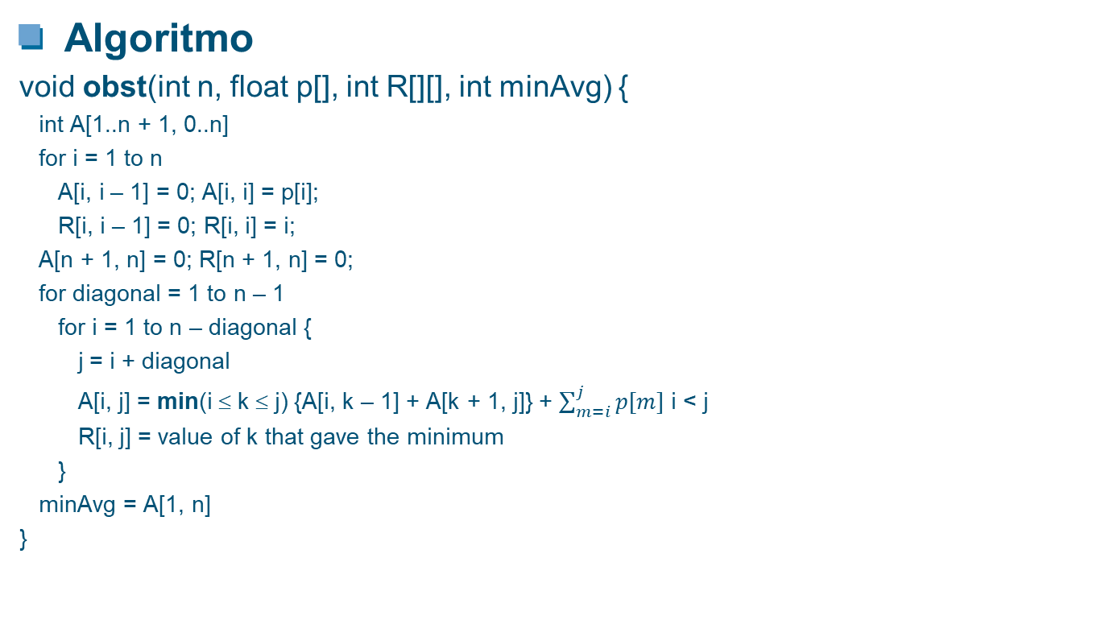
Árboles Binarios de Búsqueda Óptimos (OBST)
Algoritmo
void obst(int n, float p[], int R[][], int minAvg) {
int A[1..n + 1, 0..n]
for i = 1 to n
A[i, i – 1] = 0; A[i, i] = p[i];
R[i, i – 1] = 0; R[i, i] = i;
A[n + 1, n] = 0; R[n + 1, n] = 0;
for diagonal = 1 to n – 1
for i = 1 to n – diagonal {
j = i + diagonal
A[i, j] = min(i ≤ k ≤ j) {A[i, k – 1] + A[k + 1, j]} + $\sum_{m=i}^{j}{p[m]}$ i < j
R[i, j] = value of k that gave the minimum
}
minAvg = A[1, n]
}

Slide 67
Árboles Binarios de Búsqueda Óptimos (OBST)
OBST (recursos en Internet)
https://www.youtube.com/watch?v=vLS-zRCHo-Y
https://www.youtube.com/watch?v=2y_cJMXQrtA
https://www.youtube.com/watch?v=hgA4xxlVvfQ
Weighted Interval Scheduling (WIS)
https://www.youtube.com/watch?v=s19y3XCAzAg
https://www.youtube.com/watch?v=amJ67SmVKto
https://github.com/SleekPanther/weighted-interval-scheduling

Slide 68

Contraportada

